Slide 1
Acelerômetro
Salmo Marques da Silva Júnior
salmo.sjunior@sp.senac.br

Slide 2
O que é
Celulares modernos tem um acelerômetro incorporado que os permitem saber sua orientação no espaço 3D.
Assim, nos podemos usar a orientação dos dispositivos para controlar objetos em nossos jogos.

Slide 3
Correspondência de eixos
Essa orientação é obtida por meio da propriedade acceleration, do tipo Vector3, da classe Input.
Nessa classe, os eixos do acelerômetro são configurados para corresponder aos eixos do Unity.
Essa correspondência é mantida tanto no modo retrato como no modo paisagem.

Slide 4
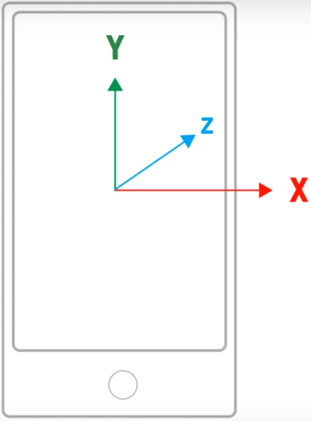
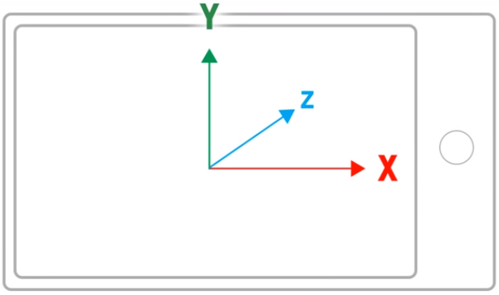
Correspondência de eixos

Slide 5
Valores obtidos
O intervalo de valores dos eixos do acelerômetro estão entre -1 e 1.
Isso possibilita usá-los do mesmo modo que o método Input.GetAxis().

Slide 6
Referências
Unity Technologies. Getting Mobile Input. Disponível em: https://learn.unity.com/tutorial/getting-mobile-input.

